Slide 1
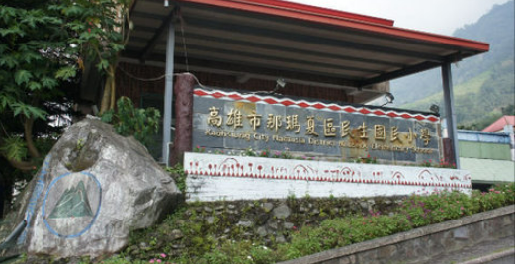
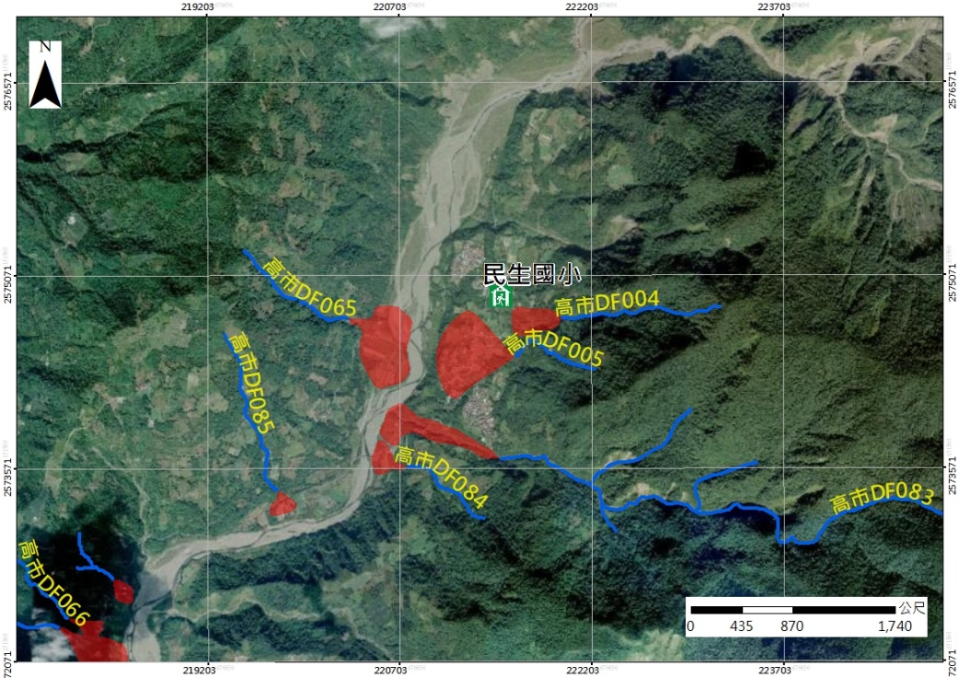
高雄市
那瑪夏區
災 害 防 救 資 訊
災害通報單位
那瑪夏區災害應變中心 電話：07-6701001
高雄市災害應變中心 電話：07-8224567
水土保持局臺南分局緊急應變小組 電話：06-2688280
水土保持局土石流災害應變小組 電話：049-2394234
水土保持局災情通報免付費電話 電話：0800-246246
避難收容處所
民生國小 容納人數：250 地址：大光巷159號 電話：07-6701442
達卡努瓦里
直升機起降點
民生國小操場 地址：大光巷159號 電話：07-6701233
警消醫療單位
那瑪夏分駐所 地址：平和巷250號 電話：07-6701168
那瑪夏消防分隊 地址：平和巷6-2號 電話：07-6701440
那瑪夏區衛生所 地址：平和巷252號 電話：07-6701142
衛生福利部旗山醫院 地址：旗山區中學路60號 電話：07-6613811
更新日期112.3.16
本里里長
朱子亮
連絡電話
07-6701779
行動電話
0938-455257
17

Slide 2
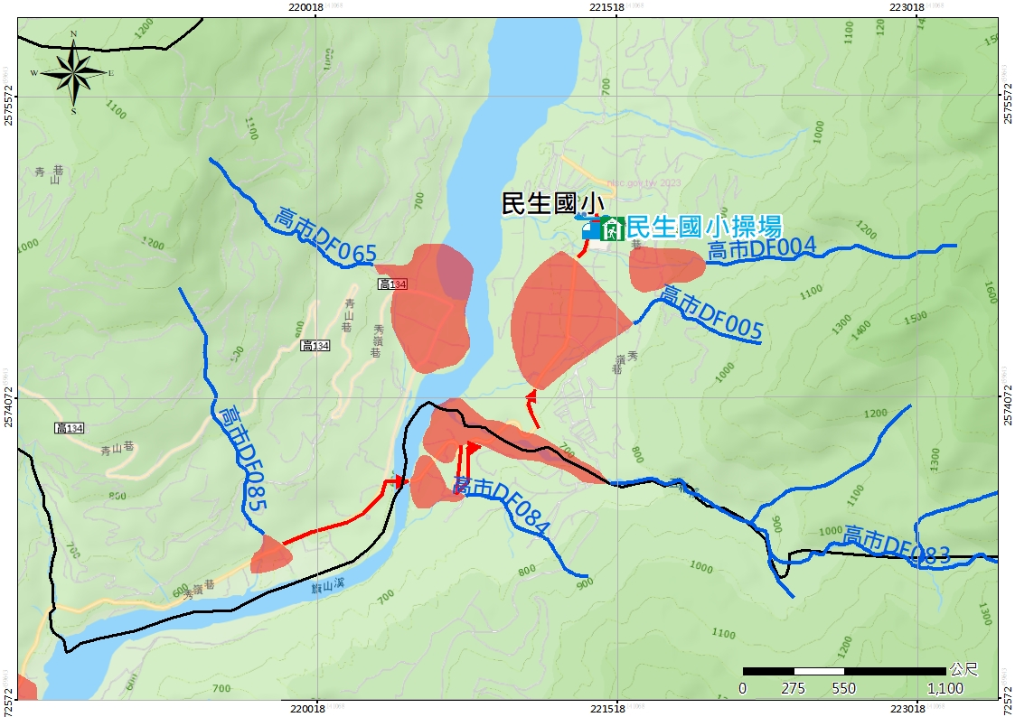
高雄市
那瑪夏區
達卡努瓦里
潛勢溪流
高市DF004
高市DF005
高市DF065
高市DF083
高市DF084
高市DF085
避難收容處所
避難收容處所
直升機起降點
直升機起降點
疏散避難方向
疏散避難方向
土石流警戒值
350ｍｍ
保全對象人數
209人
土石流影響範圍
土石流影響範圍
土石流潛勢溪流
土石流潛勢溪流
大規模崩塌影響範圍
18

Slide 3
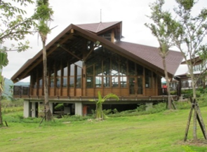
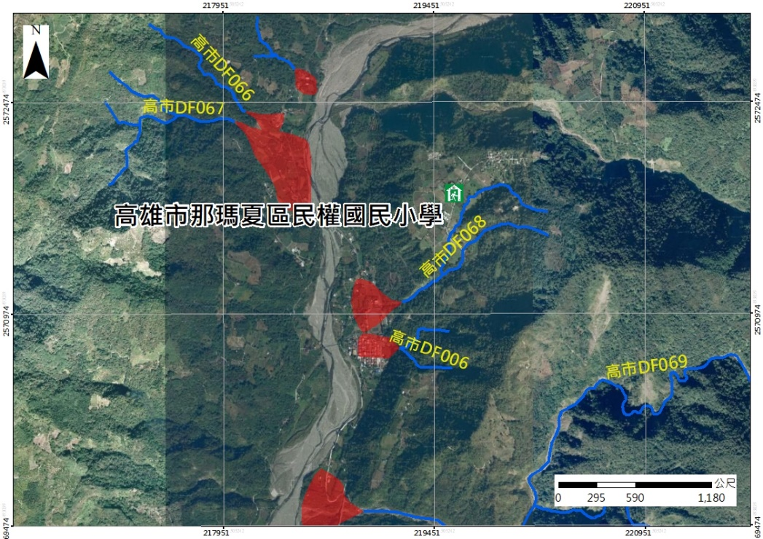
高雄市
那瑪夏區
災 害 防 救 資 訊
災害通報單位
那瑪夏區災害應變中心 電話：07-6701001
高雄市災害應變中心 電話：07-8316119
水土保持局臺南分局緊急應變小組 電話：06-2688280
水土保持局土石流災害應變小組 電話：049-2394234
水土保持局災情通報免付費電話 電話：0800-246246
避難收容處所
民權國小 容納人數：300 地址：平和巷220號 電話：07-6701129
瑪雅里
直升機起降點
民生國小操場 地址：大光巷159號 電話：07-6701233
警消醫療單位
那瑪夏分駐所 地址：平和巷250號 電話：07-6701168
那瑪夏消防分隊 地址：平和巷6-2號 電話：07-6701440
那瑪夏區衛生所 地址：平和巷252號 電話：07-6701142
衛生福利部旗山醫院 地址：旗山區中學路60號 電話：07-6613811
更新日期112.3.16
本里里長
許利滿
連絡電話
07-6701001
行動電話
0981-578444
19

Slide 4
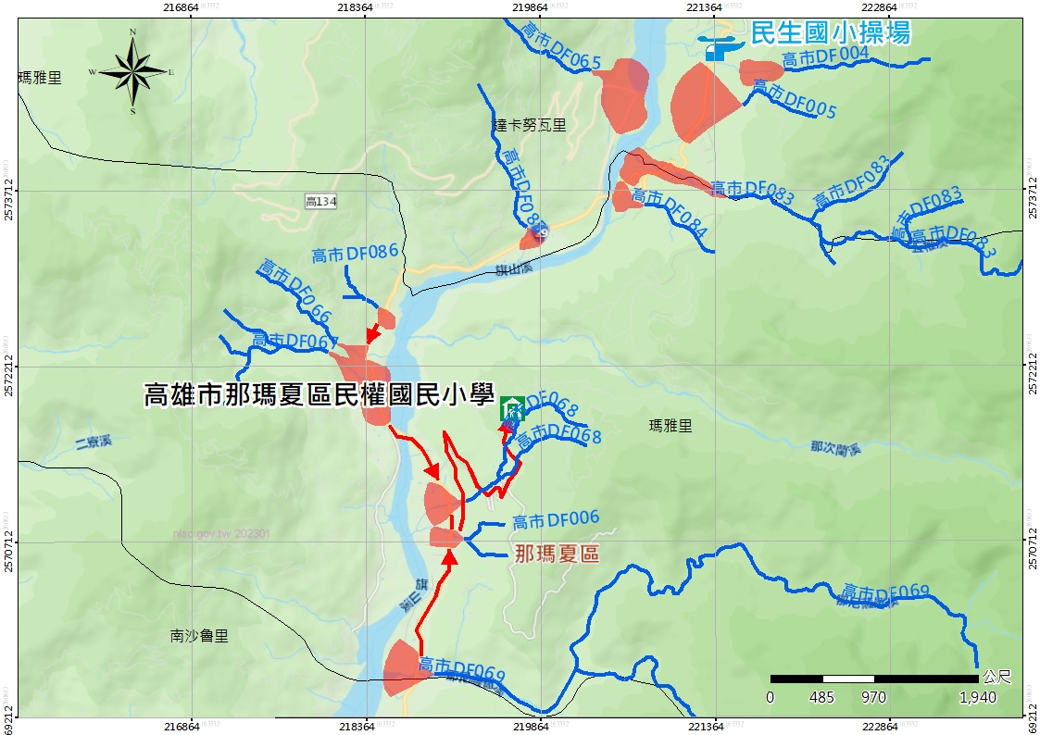
高雄市
那瑪夏區
瑪雅里
潛勢溪流
高市DF006
高市DF066
高市DF067
高市DF068
高市DF069高市DF086
避難收容處所
避難收容處所
直升機起降點
直升機起降點
疏散避難方向
疏散避難方向
土石流影響範圍
土石流影響範圍
土石流潛勢溪流
土石流潛勢溪流
大規模崩塌影響範圍
土石流警戒值
350ｍｍ
保全對象人數
434人
20

Slide 5
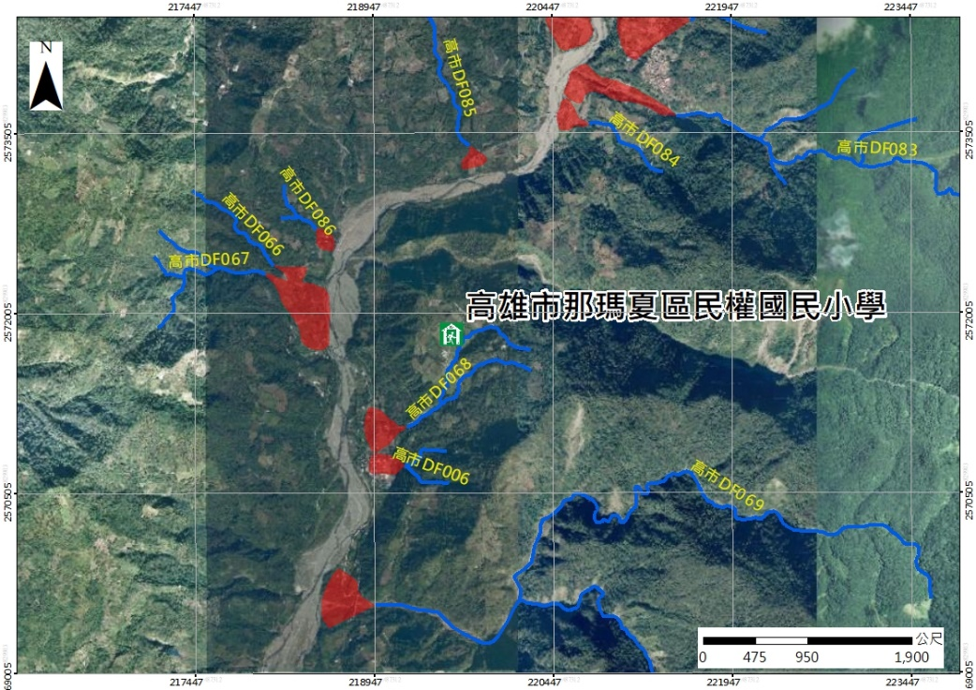
高雄市
那瑪夏區
災 害 防 救 資 訊
災害通報單位
那瑪夏區災害應變中心 電話：07-6701001
高雄市災害應變中心 電話：07-8316119
水土保持局臺南分局緊急應變小組 電話：06-2688280
水土保持局土石流災害應變小組 電話：049-2394234
水土保持局災情通報免付費電話 電話：0800-246246
避難收容處所
民權國小 容納人數：300 地址：平和巷220號 電話：07-6701319
南沙魯里
直升機起降點
露營地 地址:那瑪夏區民族平台
警消醫療單位
那瑪夏分駐所 地址：平和巷250號 電話：07-6701168
那瑪夏消防分隊 地址：平和巷6-2號 電話：07-6701440
那瑪夏區衛生所 地址：平和巷252號 電話：07-6701142
衛生福利部旗山醫院 地址：旗山區中學路60號 電話：07-6613811
更新日期112.3.16
本里里長
劉陳玉梅
連絡電話
07-6701110
行動電話
0933-375787
21

Slide 6
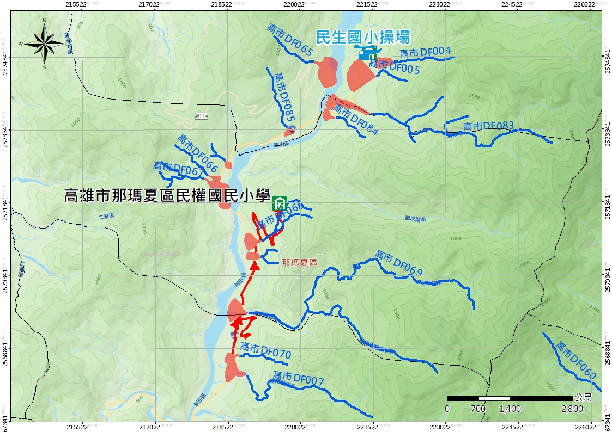
高雄市
那瑪夏區
南沙魯里
潛勢溪流
高市DF007
高市DF070
避難收容處所
避難收容處所
直升機起降點
直升機起降點
疏散避難方向
疏散避難方向
土石流影響範圍
土石流影響範圍
土石流潛勢溪流
土石流潛勢溪流
大規模崩塌影響範圍
土石流警戒值
350ｍｍ
保全對象人數
403人
22

